Slide 1
«Формирование творческой личности ребёнка средствами театральной деятельности»
в рамках реализации Федерального государственного образовательного
стандарта
Презентацию выполнила: Иванова Ирина Павловна

Slide 2
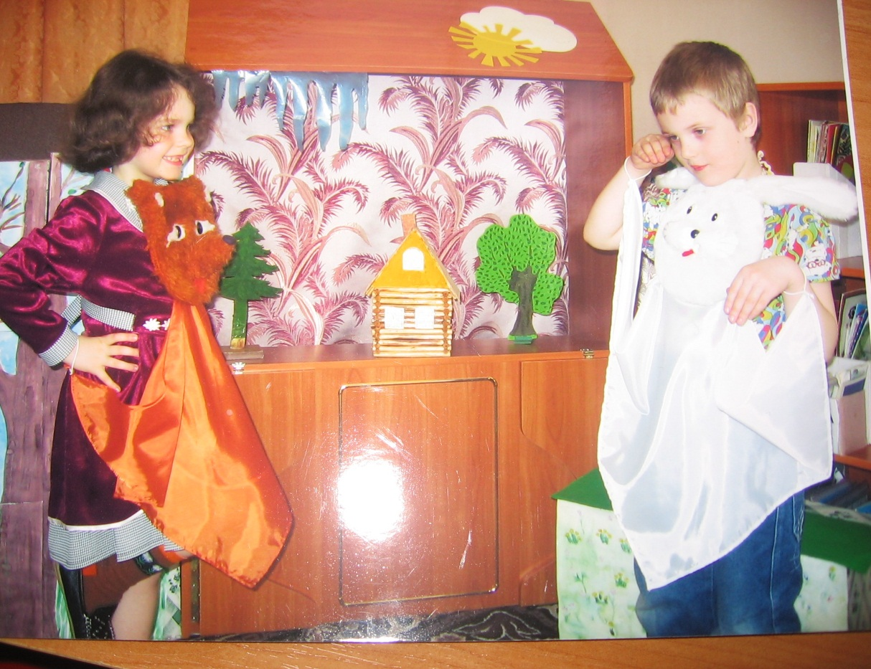
АКТУАЛЬНОСТЬ * Современные условия предусматривают развитие творческой и креативной личности. * Театрализованная деятельность учит детей быть творческими личностями, способными к восприятию новизны, умению импровизировать.

Slide 3
Ц Е Л Ь Создавать условия для развития творческой активности детей в театральной деятельности, обеспечить условия с другими видами деятельности в целостном педагогическом процессе
Театрализованная деятельность
Социально-коммуникативное развитие
Познавательное развитие
Речевое развитие
Художественно-эстетическое эстетическое развитие
Физическое развитие

Slide 4
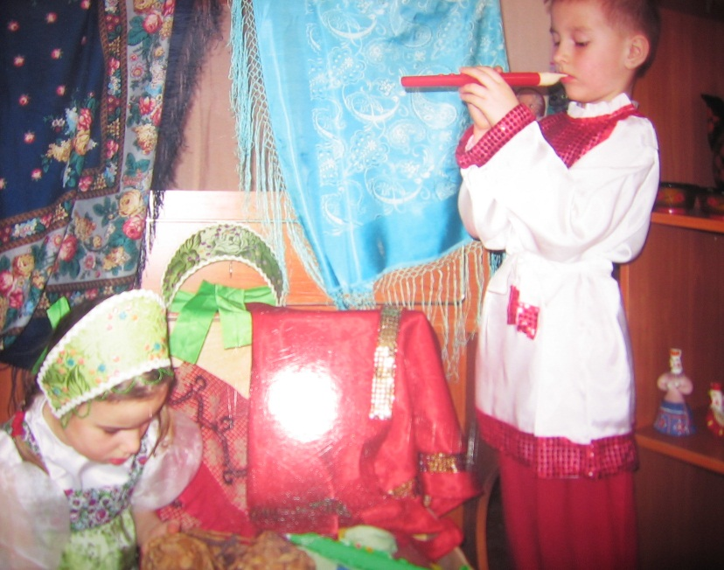
З А Д А Ч И * Развивать эмоциональность и выразительность речи дошкольников. * Способствовать формированию эстетического вкуса. * Обеспечить взаимосвязь с другими видами деятельности: изобразительной , музыкальной, художественной литературой,…

Slide 5
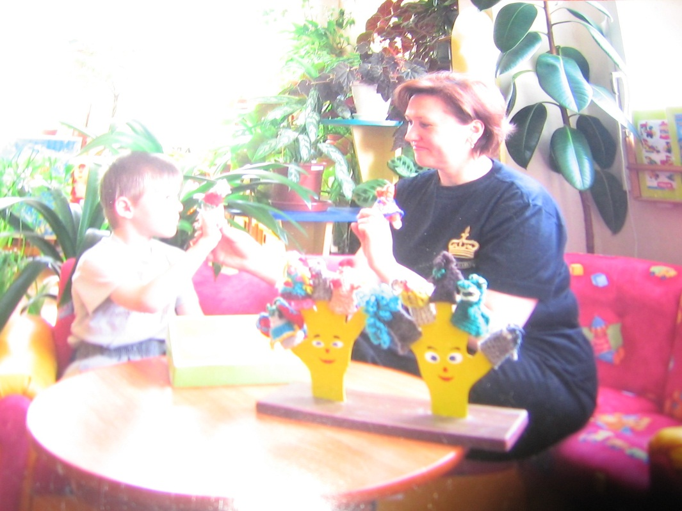
Принципы организации и оформления центра театрализации в предметно-развивающей среде группы ДОУ * Принцип комплексирования и гибкого зонирования

Slide 6
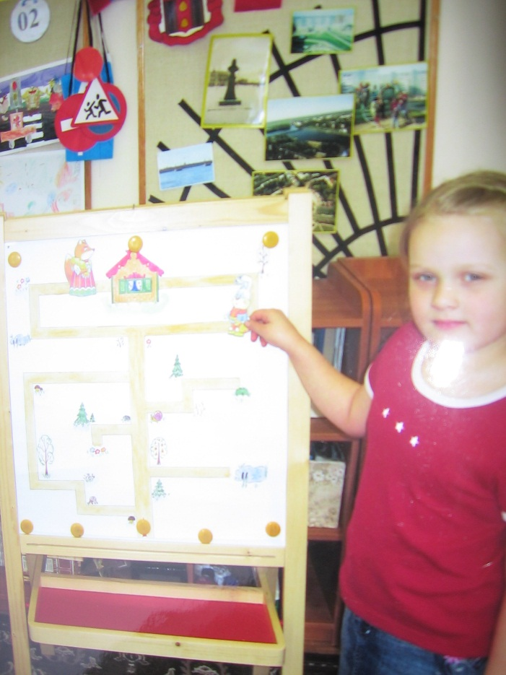
* Принцип активности, стимулирующий активность и познавательную деятельность ребёнка

Slide 7
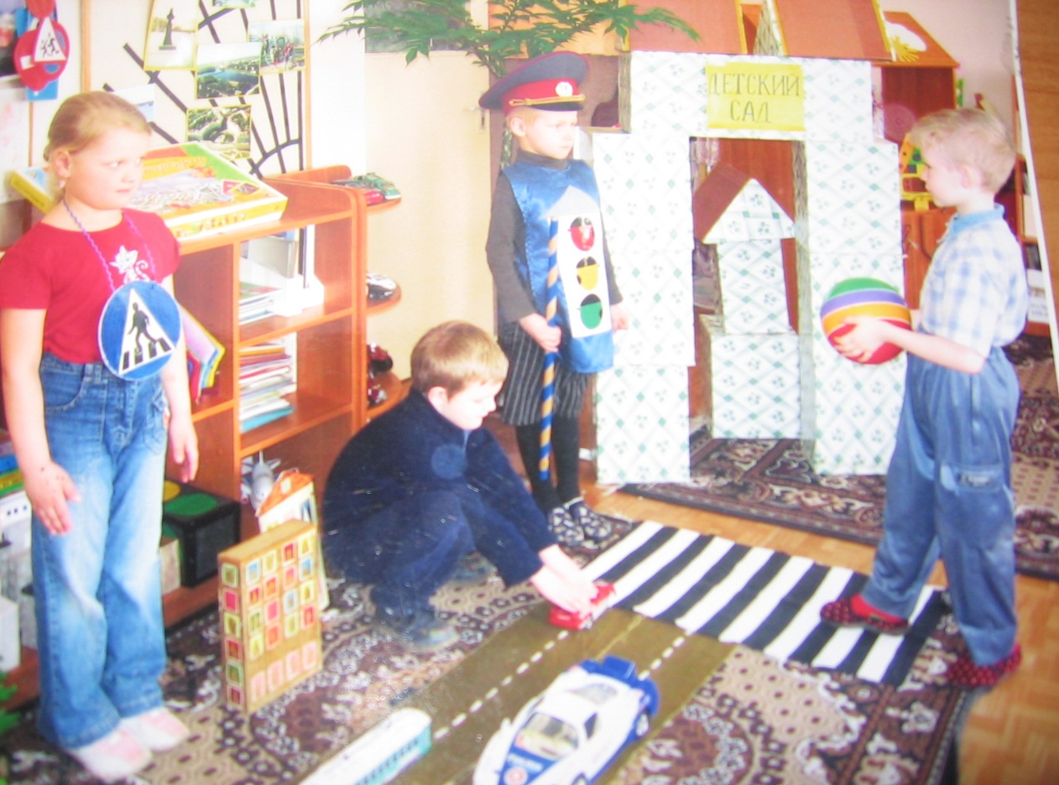
* Принцип свободы и самостоятельности

Slide 8
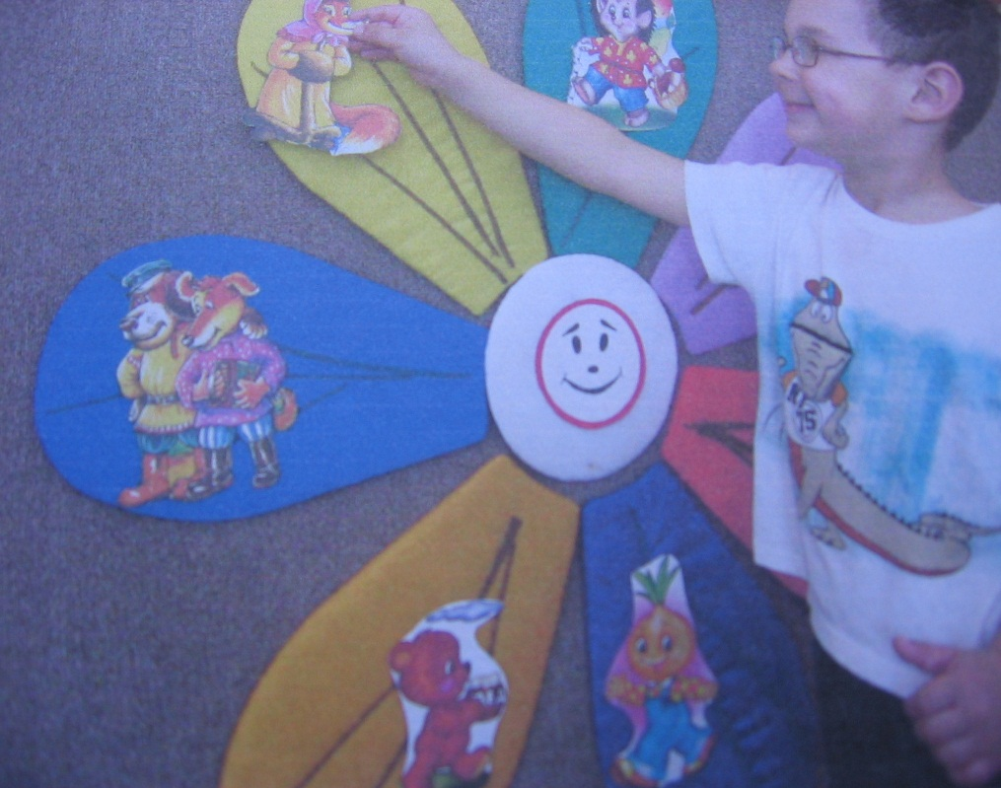
* Принцип новизны, позволяющей преодолевать стереотипность и однообразие среды

Slide 9
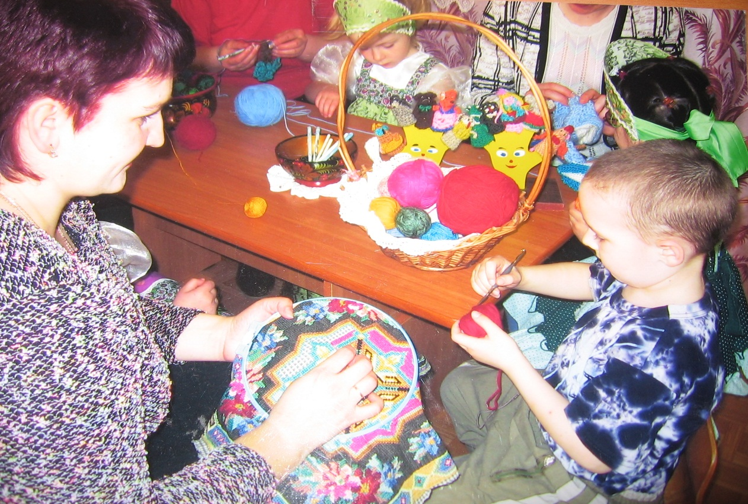
З А К Л Ю Ч Е Н И Е *Театральная деятельность в детском саду организационно пронизывает все режимные моменты; включается в образовательную деятельность, в совместную деятельность детей и взрослых в свободное время, осуществляется в самостоятельной деятельности детей.

Slide 10
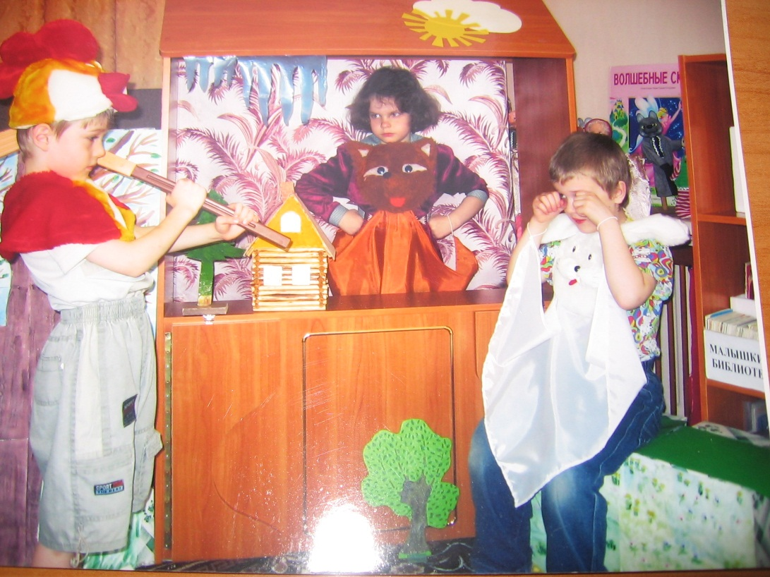
* Театр один из самых демократичных и доступных искусств для детей, он позволяет решать многие актуальные проблемы современной педагогики и психологии, связанные с творческим развитием, нравственным воспитанием; развитием коммуникативных качеств личности (обучение вербальным и невербальным видам общения); созданием положительного эмоционального настроя, снятием напряжённости, решением конфликтных ситуаций.

